Slide 1

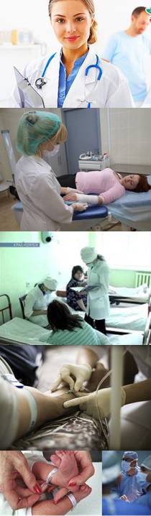
УО «Гродненский государственный медицинский университет»
Организация производственной практики студентов

Slide 2
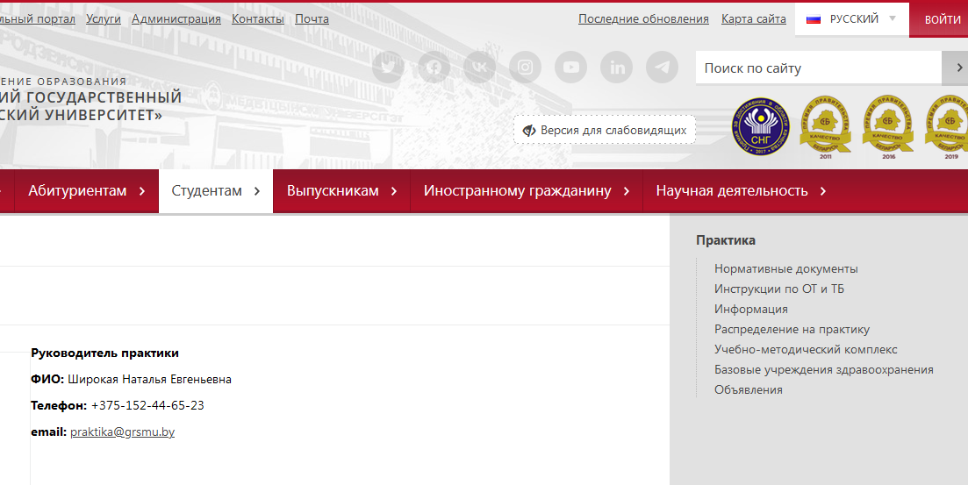
Руководство практикой
В университете общее руководство практикой осуществляет руководитель практики от университета - Широкая Наталья Евгеньевна.
По вопросам практики студенты могут обращаться в кабинет 207 или
по телефону 44-65-23 с 09:00 до 12:00 и с 14:00 до 17:00.
Электронная почта: praktika@grsmu.by
Информация по практике (сроки практики, список распределения на практику, программы практики) размещается на сайте университета (www.grsmu.by) в разделе: студентам → практика.
Объявления по практике размещаются в анонсах.

Slide 3
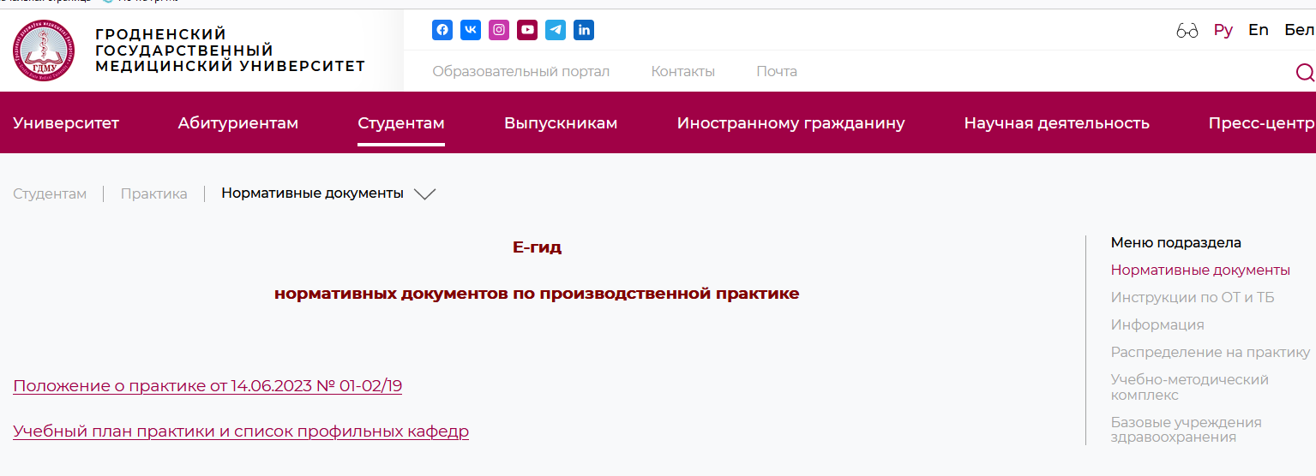
Организация практики студентов
УО «Гродненский государственный медицинский университет»
Положение о практике студентов размещено на сайте университета (www.grsmu.by) в разделе: студентам → практика → нормативные документы.
В приложение 1 к Положению о практике студентов указан учебный план практики и список профильных кафедр

Slide 4
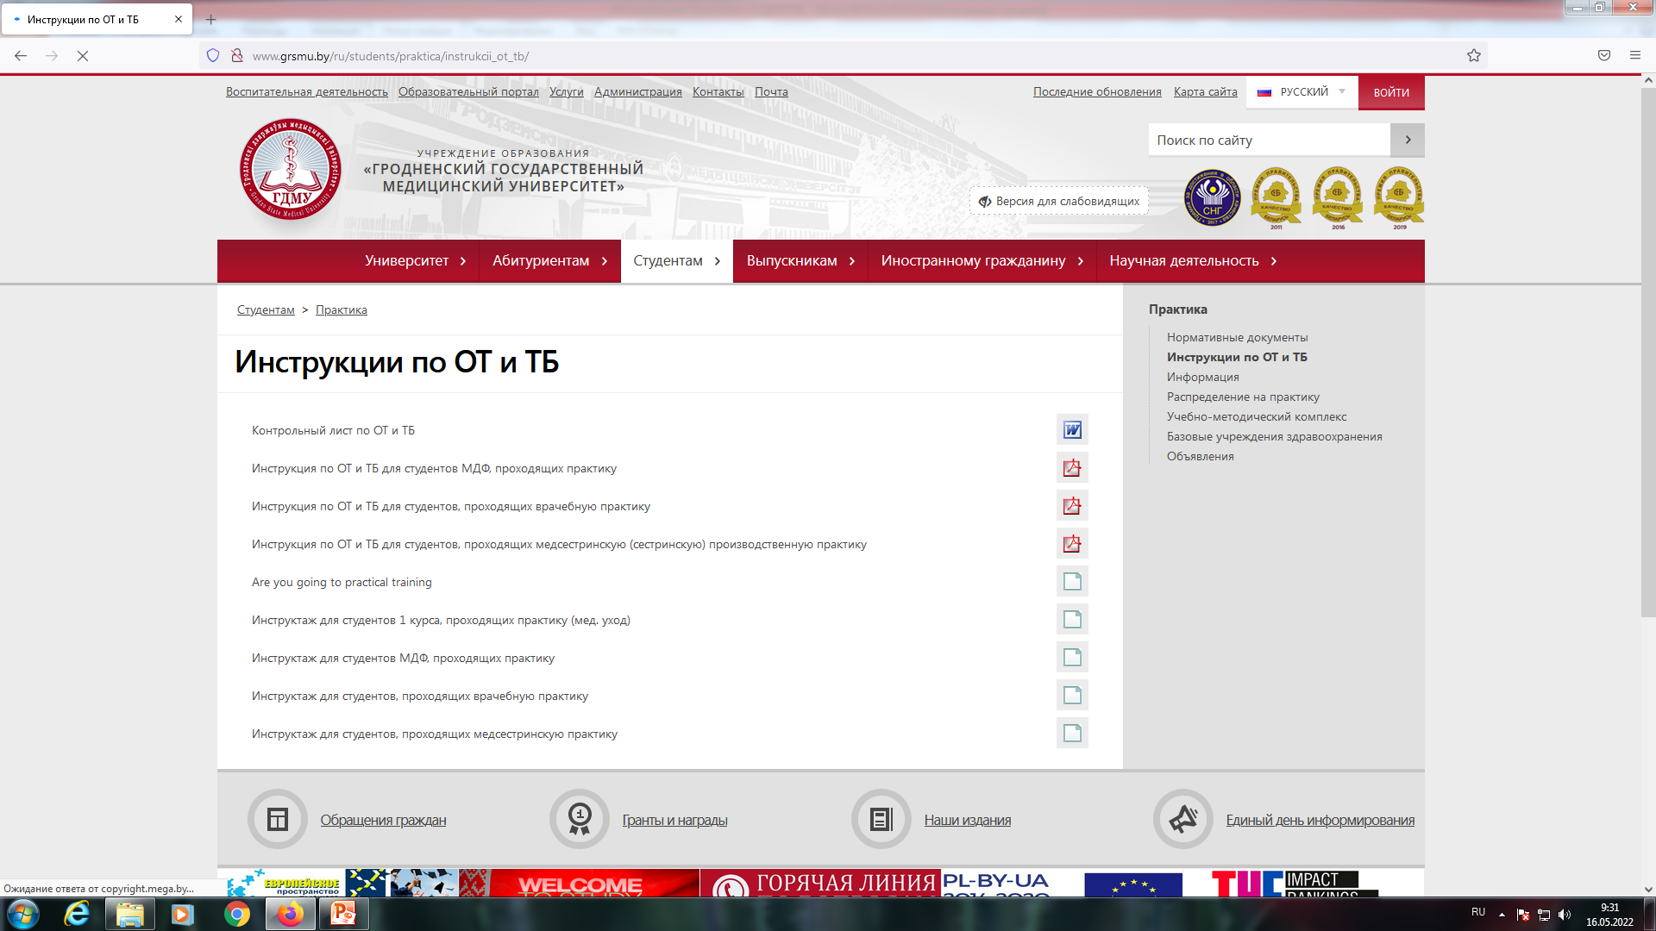
Инструктаж по охране труда и технике безопасности
Инструкции по охране труда и технике безопасности в виде презентаций размещены на сайте университета (www.grsmu.by) в разделе: студентам → практика → инструкции по ОТ и ТБ. Перед практикой студент обязан пройти инструктаж (посмотреть презентацию) по охране труда и технике безопасности и подписать контрольный лист по ОТ И ТБ.

Slide 5
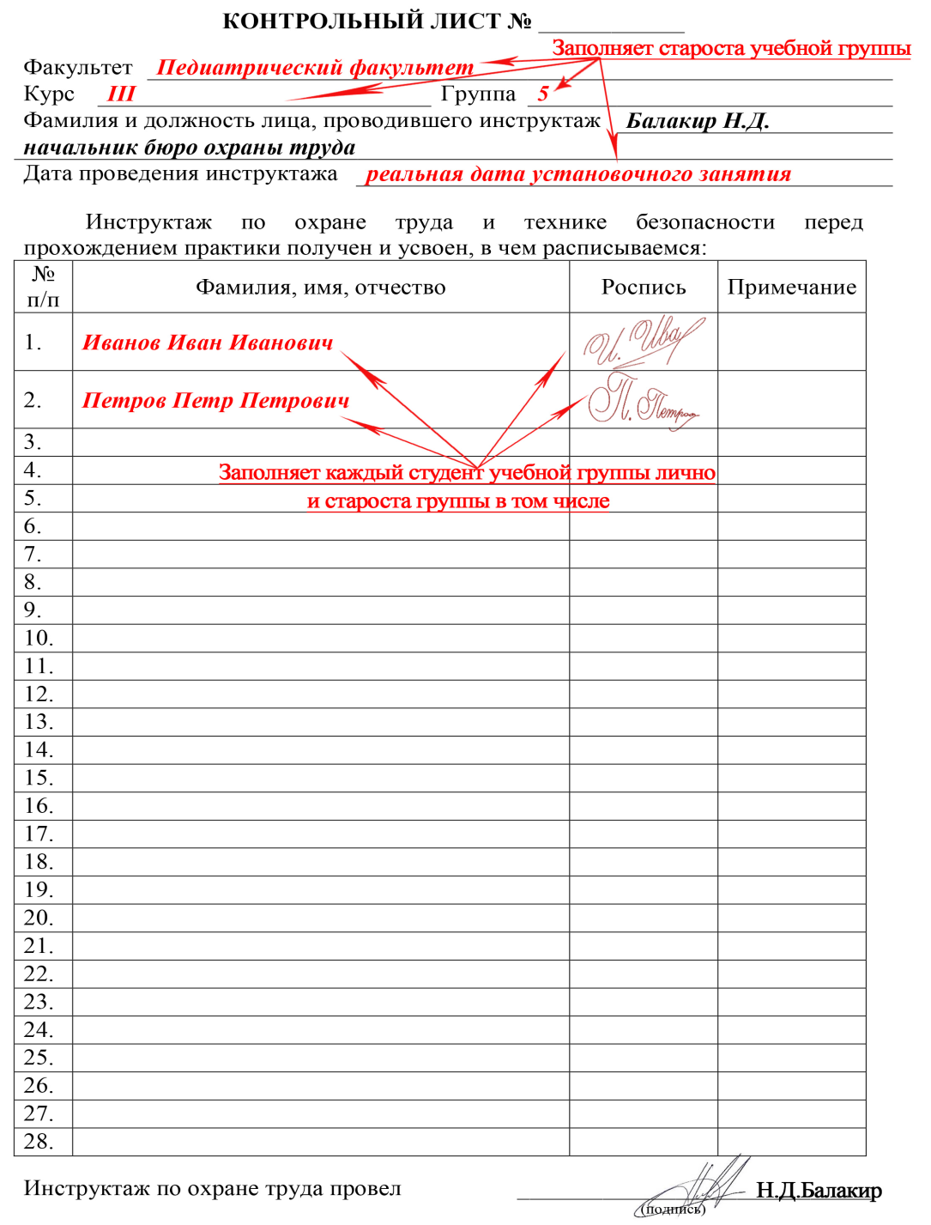
Инструктаж по охране труда и технике безопасности
ОБРАЗЕЦ заполнения контрольного листа по ОТ И ТБ.

Slide 6
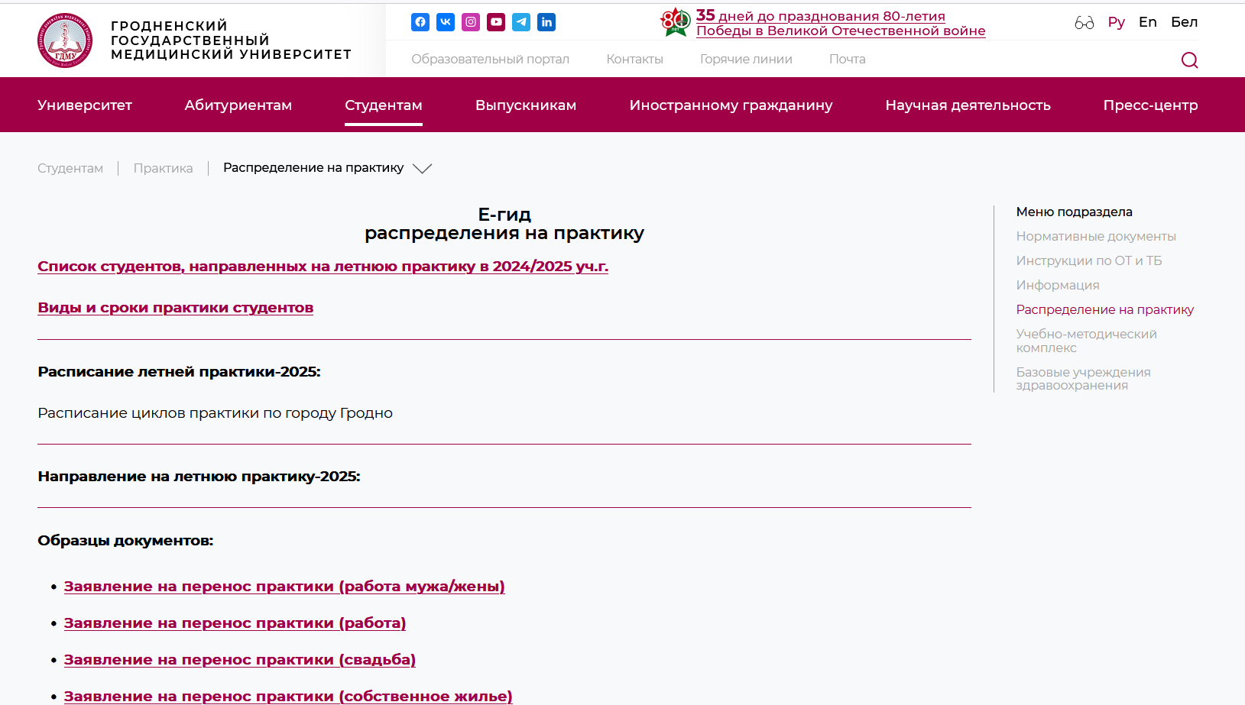
Организация практики студентов
УО «Гродненский государственный медицинский университет»
Список распределения студентов на практику и график циклов практики размещаются на сайте университета (www.grsmu.by) в разделе: студентам → практика → распределение на практику.

Slide 7
Учебный план производственной практики
Специальность | Название практики | Кол-во недель | Семестр | Циклы практики/в качестве кого работает студент
1-79.01.01 Лечебное дело 1-79.01.02 Педиатрия 1-79.01.05 Медико- психологическое дело | Медсестринская с манипуляционной техникой | 4 | 6 | терапия, хирургия (помощник процедурной, перевязочной, палатной м/с)
 | Врачебная поликлиническая | 4 | 8 | ОВП И ПТ (помощник врача)
 | Врачебная клиническая | 8 | 10 | терапия / педиатрия, хирургия / детская хирургия, акушерство и гинекология, (помощник врача), задание по ОЗЗ
1-79.01.05 Медико- психологическое дело | Психиатрическая и психотерапевтическая | 4 | 11-12 | психиатрия, психотерапия (помощник врача)
1-79.01.04 Медико- диагностическое дело | Врачебно-диагностическая | 4 | 8 | лабораторная, функциональная, лучевая диагностика (ассистент врача)

Slide 8
График рабочего времени студентов на базе практики
Продолжительность рабочего дня | График рабочего времени
6 астрономических часов (пн.- пт.), включая перерыв 30 минут | c 8:00 до 11:00 перерыв с 11:30 до 14:00

Slide 9
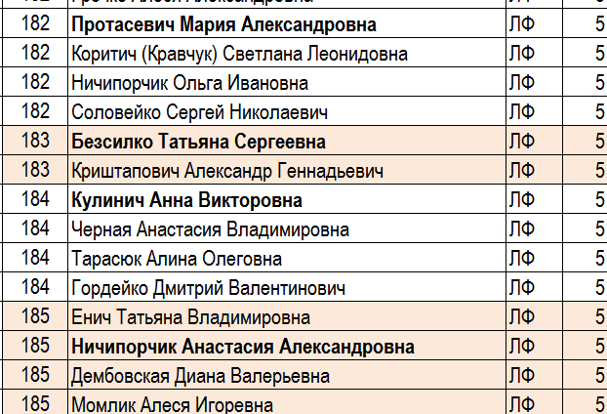

Обязанности старосты группы практики на период практики
(в списках распределения на практику выделены жирным шрифтом, назначается деканом)
получает направление на практику у руководителя практики от университета после размещения объявления;
участвует совместно с непосредственным руководителем практики в составлении графика прохождения практики в организации, доводит его до сведения студентов;
обеспечивает дисциплину в группе;
своевременно информирует непосредственного руководителя практики на базе и преподавателя кафедры об отсутствии студента на рабочем месте или при нарушении дисциплины студентами;
по окончании практики подписывает отчетную документацию студентов у руководителя организации (базы практики) или его заместителя, заверив ее гербовой печатью организации;
доводит до сведения студентов необходимую информацию о практике.

Slide 10

Обязанности студента на период практики
перед практикой пройти медицинский осмотр;
ознакомиться со списком распределения на практику (см. на сайте университета);
изучить инструкцию по ОТ и ТБ с отметкой в контрольном листе (см. презентацию на сайте университета);
получить у старосты академической группы сводный отчет по практике;
изучить программу практики, ЭУМК по практике до начала практики (см. на сайте университета);
получить (студенты 5 курса) индивидуальное задание по общественному здоровью и здравоохранению до начала практики на кафедре общественного здоровья и здравоохранения;
своевременно приступить к практике:
студентам, направленным на производственную практику за пределы г.Гродно, в первый день практики необходимо явиться на базу практики (в отдел кадров) к 08:30;
студентам, направленным на практику в г.Гродно, необходимо явиться в первый день практики на организационное собрание согласно расписанию (см. накануне на сайте www.grsmu.by).
При себе студент должен иметь:
студенческий билет;
медицинскую справку о состоянии здоровья;
программу практики (см. на сайте университета);
медицинский халат (хир. халат на цикл «Хирургия»);
сменную обувь (медицинскую);
мед. шапочку, маску, перчатки;
фонендоскоп (для 4, 5 курсов);
отчетную документацию (сводный отчет, дневник практики).

Slide 11
Обязанности студента на период практики
изучить и строго выполнять правила по охране труда и технике безопасности;
отрабатывать практику без пропусков и в срок, предусмотренный учебным планом;
подчиняться действующим правилам внутреннего трудового распорядка базы практики;
добросовестно и активно выполнять задания, предусмотренные программой практики;
нести ответственность за выполняемую работу и ее результат;
соблюдать принципы профессиональной этики и деонтологии;
вести учет выполненной работы (своевременное заполнение «Дневника практики» и «Сводного отчета»);
предоставить «Дневник практики» на профильные кафедры в первые два дня семестра, следующего за производственной практикой, через старосту академической группы;
представить преподавателю «Сводный отчет по практике» во время сдачи дифференцированного зачета по практике;
сдать дифференцированный зачёт по практике в установленные сроки.

Slide 12
Отработка пропусков по практике
Пропуски по практике по уважительной и неуважительной причине отрабатываются без сокращения часов за счет дежурств (вечерних, ночных) или в выходные дни до окончания сроков практики.
График отработок пропусков студент согласовывает с непосредственным руководителем практики и руководителем практики от кафедры.
Если студент не успевает отработать пропуски до окончания сроков практики, сроки практики переносятся. Для этого студенту необходимо обратиться к руководителю практики от университета.

Slide 13
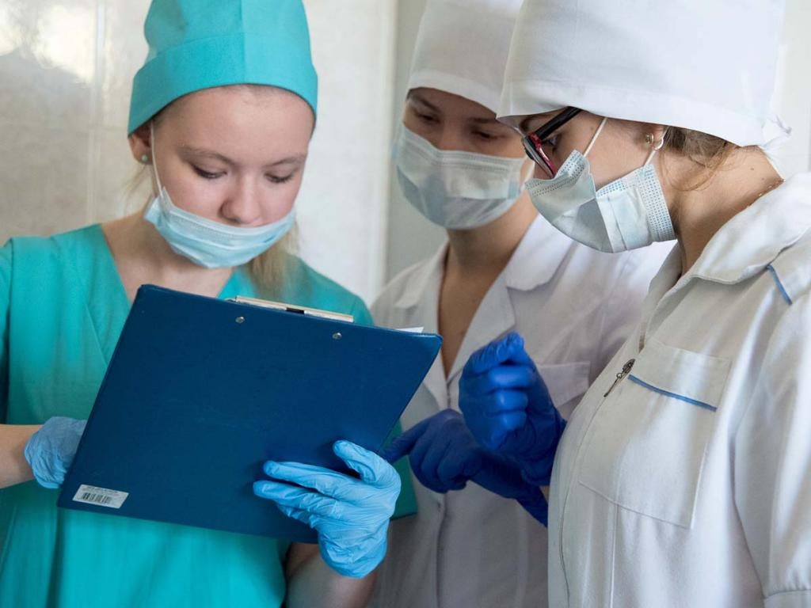
Отчетная документация студента по практике
Во время прохождения практики студент под контролем непосредственного руководителя практики от организации, в которой проводится практика, выполняет программу практики и отражает ход ее выполнения в «Дневнике практики».
Форму «Дневника практики» разрабатывает профильная кафедра и размещает в практическом разделе ЭУМК.
Записи в «Дневнике практики» проводятся за каждый фактически отработанный день. Дневник практики ежедневно подписывает непосредственный руководитель практики:
старшая медсестра (3 курс)
заведующий отделением (4, 5, 6 курс), ставит личную печать на подписи.

Slide 14
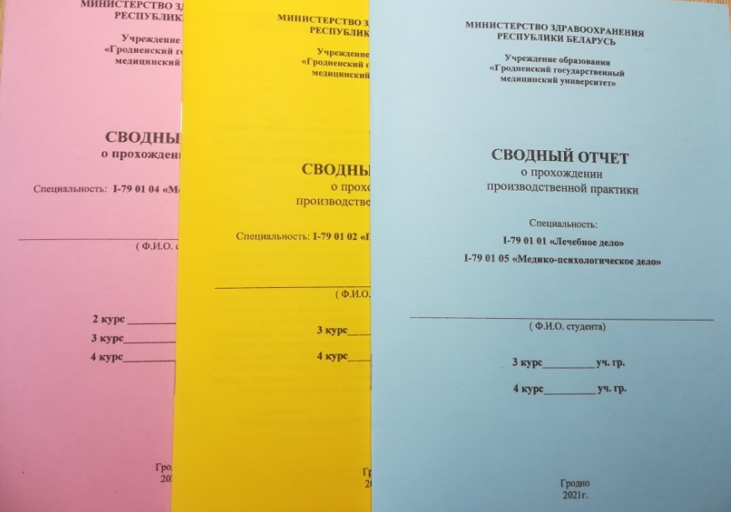
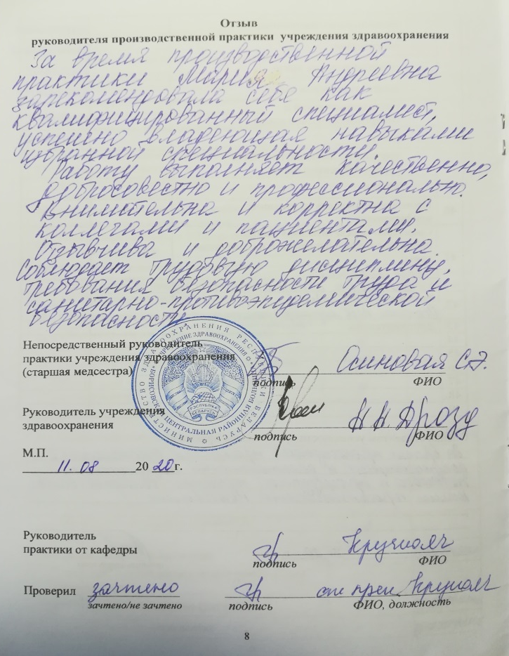
Отчетная документация студента по практике
В течение последней недели практики студент составляет письменный отчет о выполнении программы практики, в котором отображается вся проделанная работа студента (указывается количество проведенных практических навыков и умений). Количество проведенных манипуляций студент подсчитывает из «Дневника практики».
По окончании практики непосредственный руководитель практики от организации оформляет письменный отзыв о прохождении практики студентом в «Сводном отчете». «Сводный отчет» должен быть подписан:
непосредственным руководителем практики от организации (ст. м/с - 3 курс, зав. отд. – 4,5 курс (личная печать зав. отд.);
руководителем (заместителем руководителя) организации;
заверен гербовой печатью организации либо печатью учреждения.

Slide 15
Дифференцированный зачет по практике
После прохождения практики студенты сдают дифференцированный зачет на базе САЦ. До сдачи диф. зачета студенты должны предоставить «Дневник практики» на профильную кафедру.
На диф. зачете студент представляет «Сводный отчет» по практике.
Студентам 3 курса, окончившим медицинский колледж и работающим по специальности, работа учитывается как практика. Во время работы они заполняют «Сводный отчет» по практике и предоставляют его на диф. зачет.
Студенты, прошедшие производственную практику за пределами Республики Беларусь, во время диф. зачета представляют сертификат о прохождении практики. Сертификат должен быть оформлен на официальном бланке организации или в анкете-заявлении на прохождение практики, заверен подписью руководителя организации и печатью организации.

Slide 16
Дифференцированный зачет по практике
По каждому циклу практики преподаватель выставляет студенту одну отметку, оценивая при этом в совокупности отчетную документацию, устный ответ студента, выполненные им практические навыки.
Итоговая отметка по одному виду практики, состоящей из нескольких циклов, выводится председателем комиссии и является среднеарифметической. В выписку из зачетно-экзаменационной ведомости (приложение к диплому) вносится одна отметка (кроме выписки для студентов ФИУ).
При получении на диф. зачете неудовлетворительной отметки студент направляется на практику повторно.
Пересдача диф. зачета после неявки студента в установленные сроки, а также пересдача неудовлетворительной отметки по практике допускается два раза.

Slide 17
Материальное обеспечение практики
Студентам университета, обучающимся за счет средств республиканского бюджета, за период прохождения практики вне места нахождения университета выплачиваются суточные в размере 10 процентов базовой величины за каждый день из средств республиканского бюджета.
Студентам, принятым на работу на период прохождения практики вне места нахождения университета, суточные не выплачиваются.
Оплата проезда (туда и обратно) студентов, обучающихся за счет средств республиканского бюджета, направляемых для прохождения практики в организации, находящиеся вне места расположения университета, железнодорожным, автомобильным или водным транспортом во внутриреспубликанском (междугородном) сообщении, осуществляется университетом из средств республиканского бюджета.
Для возмещения расходов по оплате проезда до места практики и обратно студентам, обучающимся за счет средств республиканского бюджета и прошедшим практику за пределами г. Гродно, необходимо до 10 сентября следующего учебного года предоставить в бухгалтерию университета проездные документы. После 10 сентября документы к оплате не принимаются.
3а студентами в период прохождения практики сохраняется право на получение стипендии.

Slide 18

Медицинская тайна и этический кодекс обучающихся
УО «Гродненский государственный медицинский университет»
Медицинская тайна - это сведения личного характера, которые пациент передает своему врачу.
К ним относятся:
информация о факте обращения за медицинской помощью;
информация о состоянии физического и психического здоровья пациента;
информация о диагнозе и прогнозе;
любые другие сведения, сообщенные пациентом или выявленные в ходе обследования/лечения.
Вся информация в медицинских документах пациента – тоже медицинская тайна.
Не допускается разглашение сведений, составляющих медицинскую тайну, лицами, которым они стали известны при обучении/прохождении практики, исполнении профессиональных, служебных и иных обязанностей.
Студенты должны ознакомиться и соблюдать этический кодекс УО «ГрГМУ» (см. www.grsmu.by)

Slide 19
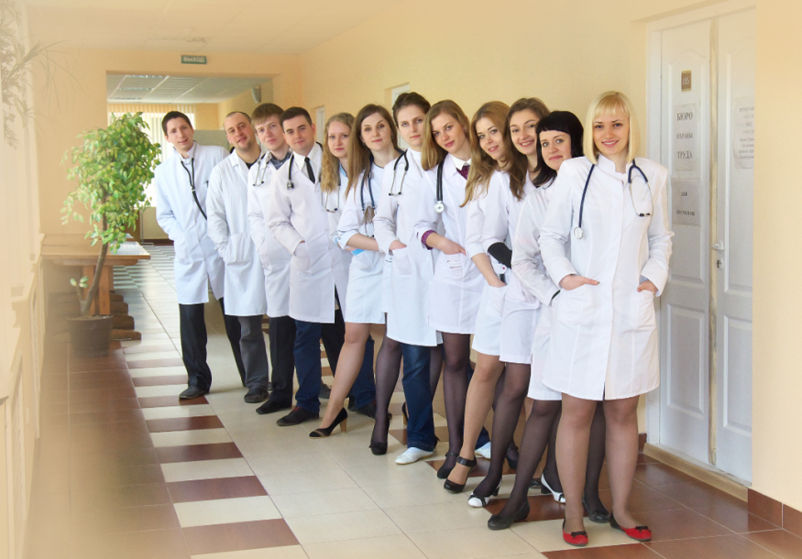
Отличной практики!

